Slide 1
Der Marketing-Mix
Gott© 2021

Slide 2
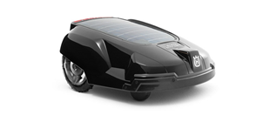
Ausgangssituation
Martin Lehmann ist begeisterter Tüftler. Vor einem Monat hat er Solarrasenmäher
Lehmann e.K gegründet. In seiner Firma baut er Elektrorase
nmäher zu solargetriebenen
Rasenmähern um. Dabei kauft er zum einen selbst Elektrorasenmäher, die er dann
umbauen kann, zum anderen baut er aber auch
die gebrauchten Rasenmäher selb
er um.
Da Martin zwar technisch sehr versiert ist, aber nur über geringe ka
ufmännische
Kenntnisse verfügt, benötigt er dringend Hilfe bei der Organisation des Vertriebes seiner
Rasenmäher.
Erstellen Sie für Herrn Lehmann ein konkretes Marketing Konzept. Gehen Sie dabei
sowohl auf die Produkt
-
und Sortimentspolitik, die Preis
-
un
d Konditionenpolitik, die
Kommunikationspolitik als auch auf die Distributionspolitik ein. Beachten Sie, dass die
Einzelmaßnahmen aufeinander abgestimmt sein müssen, um eine optimale Wirkung zu
erzielen.
Gott© 2021

Slide 3
Was ist ein Marketing Konzeption?
Die Marketing-Konzeption ist ein umfassender, gedanklicher Entwurf.
„Eine Marketing-Konzeption kann aufgefasst werden als ein schlüssiger, ganzheitlicher Handlungsplan („Fahrplan“), der sich anangestrebten Zielen orientiert („Wunschorten“) orientiert, für ihre Realisierung geeignete Strategien („Route“) wählt und auf ihrer Grundlage die adäquaten Marketinginstrumente („Beförderungsmittel“) festlegt.“
( Becker, J.: Marketing Konzeption. 10. Auflage Vahlen Verlag München 2013)
Gott© 2021
Notes:
Sie orientiert sich an einer Leitidee bzw. bestimmten Richtgrößen (Zielen). Sie fasst grundlegende Handlungsrahmen (Marketing-Strategien) wie auch die notwendigen operativen Handlungen (Marketing-Mix) zu einem schlüssigen Plan ("Policy Paper") zusammen.

Slide 4
Umsetzung auf drei Ebenen
1. Ebene: Marketing-Ziele: Bestimmung der Wunschorte; Wo wollen wir hin?
2. Ebene: Marketing-Strategien: Bestimmung der Wege zum Ziel; Wie kommen wir dahin?
3. Ebene: Marketing-Mix: Bestimmung der Beförderungsmittel; Was müssen wir dafür einsetzen?
Gott© 2021

Slide 5
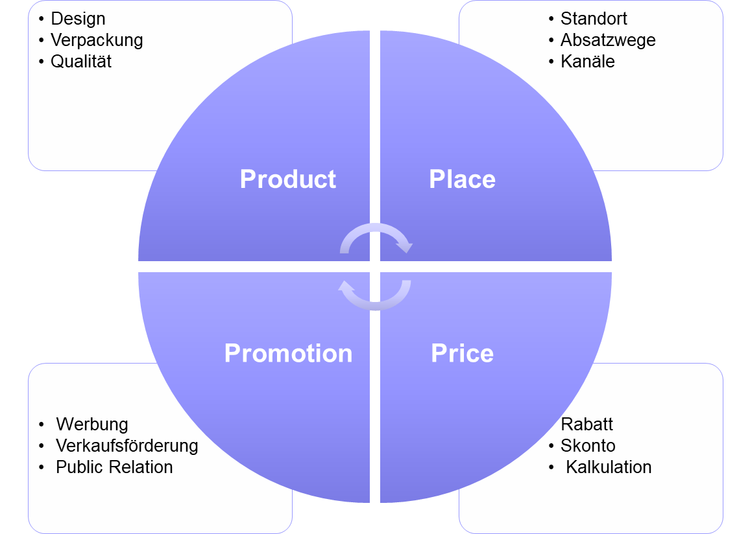
Marketing Mix

